Slide 1
语法和文法区别：同一范畴。
词袋模型：丢失了顺序，矩阵过于稀疏。

Slide 2
NLP三个层面：
词法分析：分词和分析词性
句法分析：分析短语的结构；帮助理解句子含义。目前分为浅层的句法分析（短语结构，依存结构）和深层的（深层文法，更难）
语义分析：语义角色标注（semantic role labeling）
NLP：1955年提出，SVM，CRF浅层的模型，无法对海量数据中的高维非线性映射建模。

Slide 3
从基于数理逻辑的知识表示过渡到基于向量空间学习的分布式知识表示。

Slide 4
HMM：I ：隐藏序列 O 观测序列 Q 隐藏状态集合 V 观测状态集合
Notes:
https://www.cnblogs.com/pinard/p/6945257.html

Slide 5
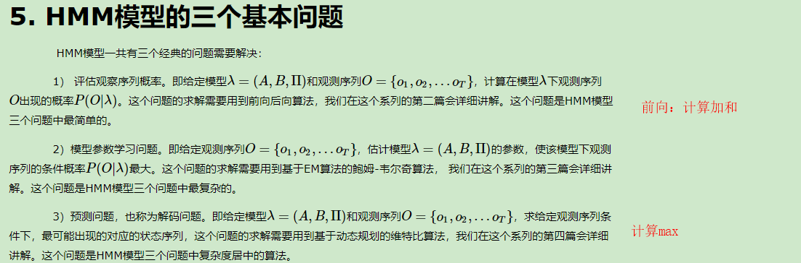

Slide 6
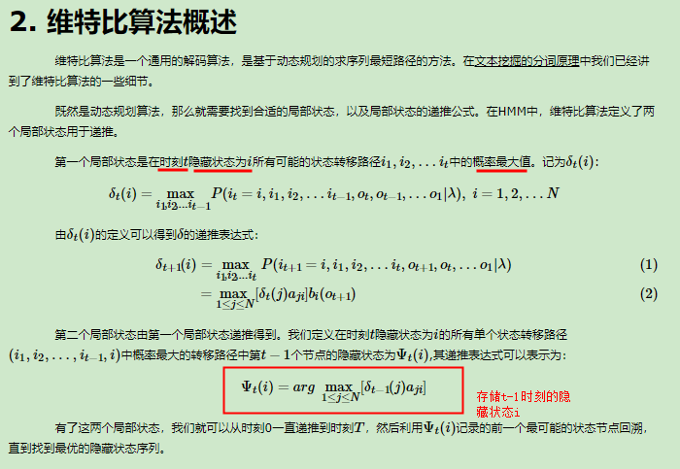
Notes:
由观察状态 推测 隐藏状态
隐藏状态转移矩阵，隐藏状态到观察状态的发射矩阵。隐藏状态概率的初始矩阵。
A B Pi sigma path

Slide 7
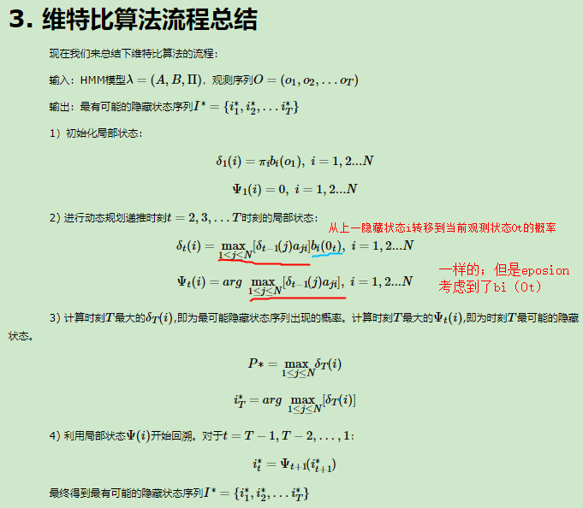

Slide 8
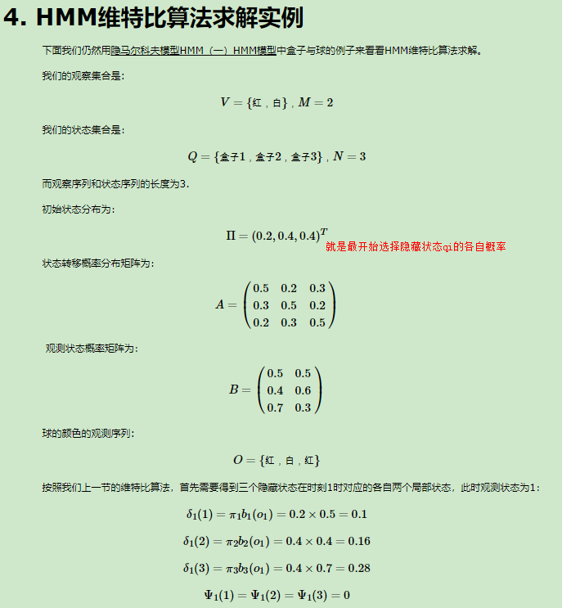
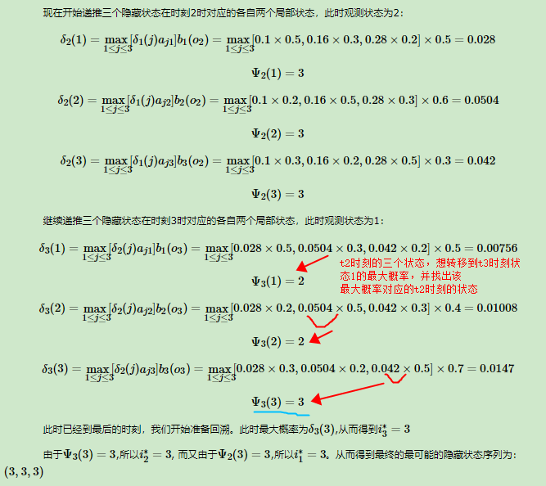
Notes:
递推过程中，看隐藏状态，3 * 3有九种情况。每种情况概率都要计算。

Slide 9
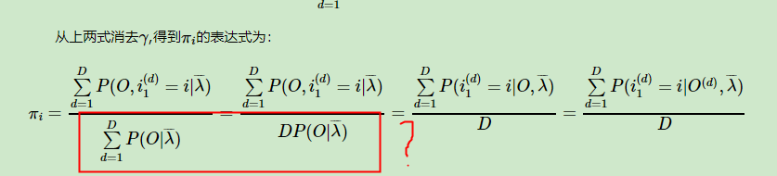

Slide 10
Boost 分为 adaboost 和 提升树 两部分
Notes:
集成学习的一部分。
Boosting系列算法里最著名算法主要有AdaBoost算法和提升树(boosting tree)系列算法。提升树系列算法里面应用最广泛的是梯度提升树(Gradient Boosting Tree)。
bagging是采样。boost是赋予权重。
adaboost：d e a三个量，每轮构建一个cart树，然后更新d e a。最后的结果，是按权重投票。
提升树：拟合的是残差。（一个人30岁，第一次拟合20岁，第二次拟合剩下的10岁，比如拟合6，第三次拟合剩下的4岁）
回归提升树里面，最后的f(x)是分多段函数。每段的结果是该叶节点的平均值。
adaboost特点是每次迭代一个弱分类器，每次迭代中，提高上一轮被分错类数据的权值，降低被分类正确数据的权值。最后adaboost将基本分类器的线性组合作为强分类器，按权重投票。
adaboost每次迭代减少在训练数据集上的分类误差率。
adaboost可以看作前向分步算法的一个实现，模型是加法模型，损失函数是指数损失，算法是前向分步算法。

Slide 11
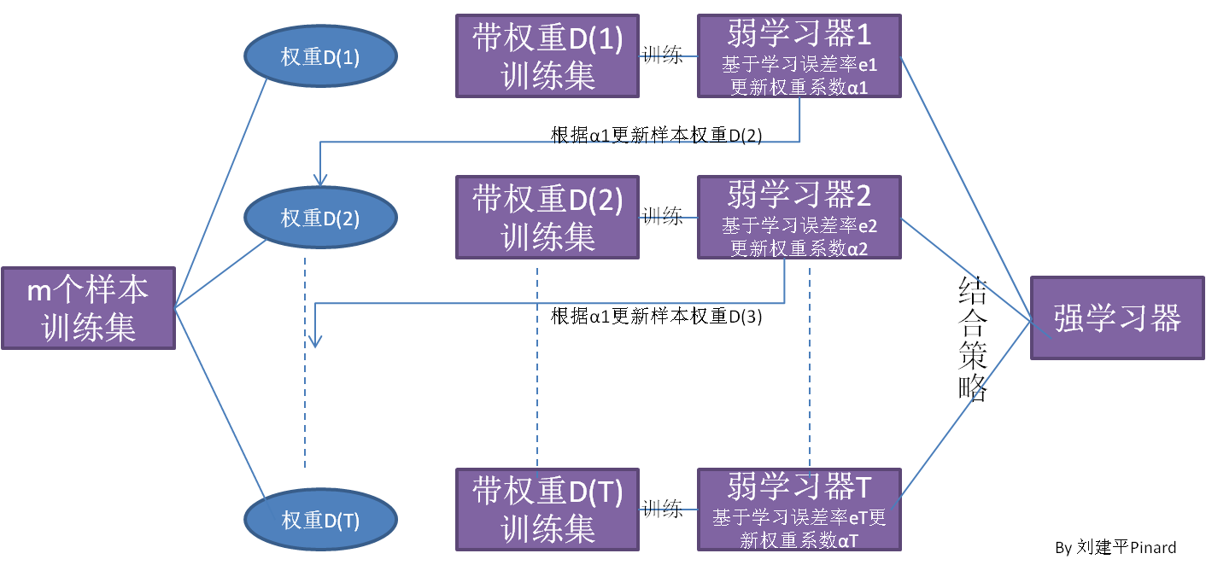
Notes:
权重D(i)是sample出训练集用的。
e1是该弱学习器分类的误差率
a1是该弱学习器判别结果在对强学习器的贡献程度。
如何计算e
如何得到a
如何更新d

Slide 12
Adaboost
Notes:
I(Gk(xi)≠yi)的理解： Gk(xi)≠yiGk(xi)≠yi时,有I(Gk(xi)≠yi)=1I(Gk(xi)≠yi)=1 同理我们有：I(Gk(xi)=yi)=0
https://www.cnblogs.com/pinard/p/6133937.html

Slide 13
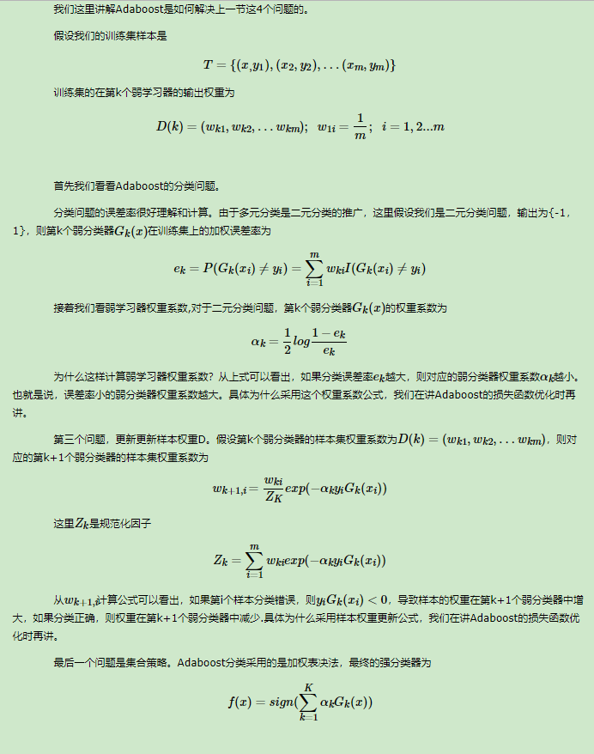
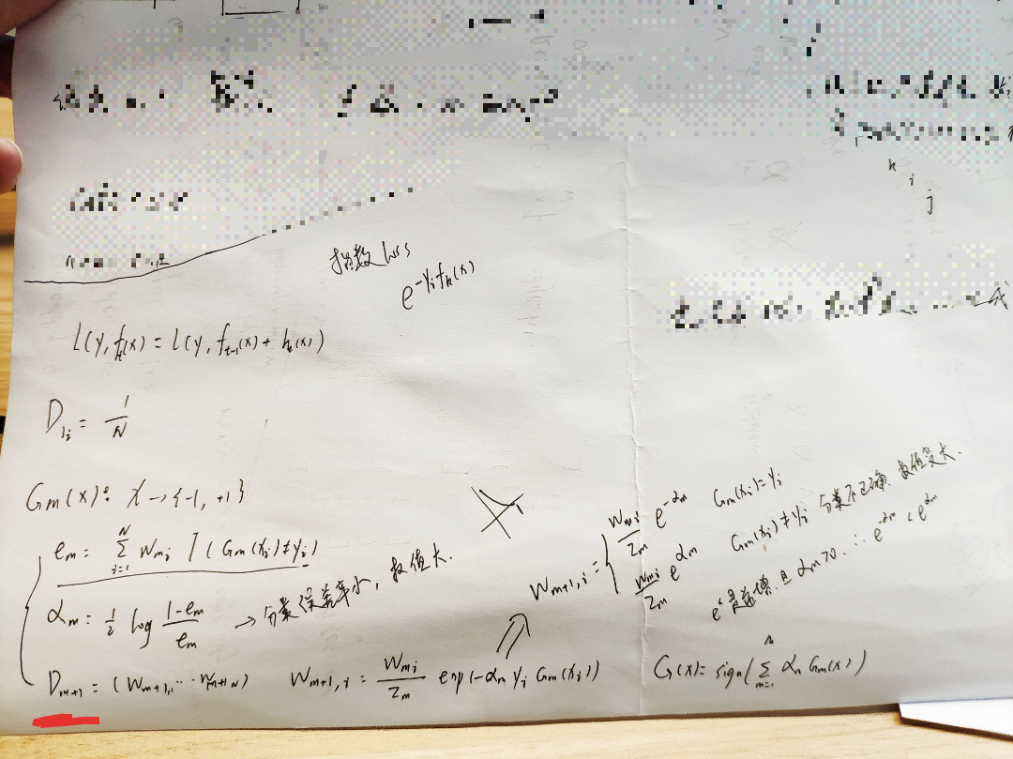
Notes:
需要注意：
em = sum（wmi * I（Gm（xi）!=yi））
误差率只是对分类错的点的概率求和。
adaboost也可以认为是前向分步加法的特例：由基本分类器组成的加法模型，损失函数是指数函数。
指数损失：记m≜fθ(x)ym≜fθ(x)y（其中y∈{−1,1}y∈{−1,1}），指数损失如下定义，它也是0/1损失的一种近似（见下图）：Jexp(m)=exp(−m) 。
（当predict（x）与y相同时，乘积为1，exp（-1）比较小。
这里参考李航的统计方法学习第8章节提升方法。

Slide 15
bagging

Slide 16
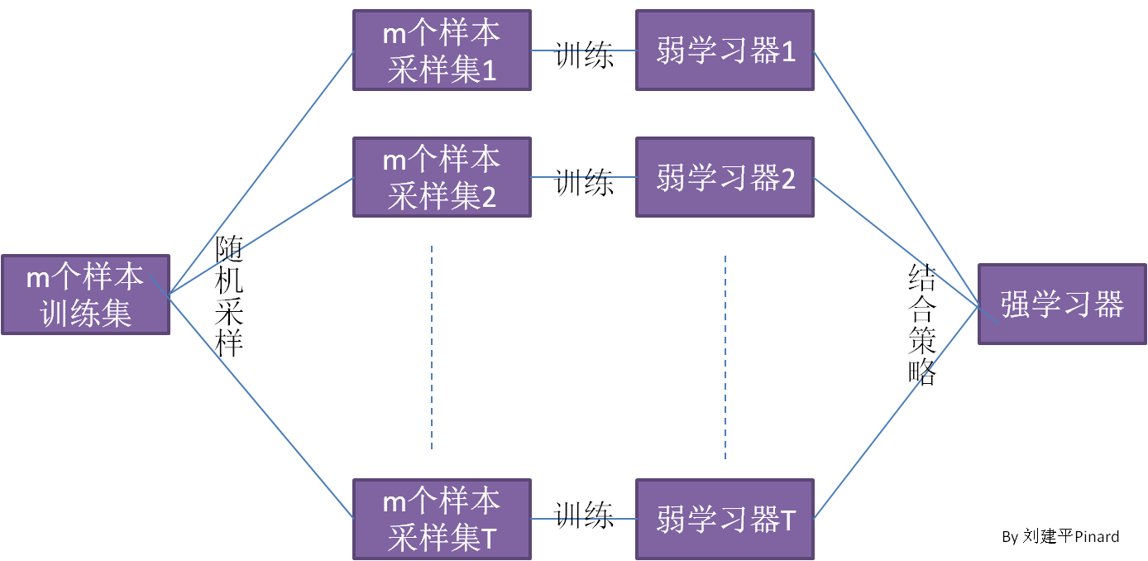
Notes:
bagging的个体弱学习器的训练集是通过随机采样得到的。通过T次的随机采样，我们就可以得到T个采样集，对于这T个采样集，我们可以分别独立的训练出T个弱学习器，再对这T个弱学习器通过集合策略来得到最终的强学习器。
对于这里的随机采样有必要做进一步的介绍，这里一般采用的是自助采样法（Bootstrap sampling）,即对于m个样本的原始训练集，我们每次先随机采集一个样本放入采样集，接着把该样本放回，也就是说下次采样时该样本仍有可能被采集到，这样采集m次，最终可以得到m个样本的采样集，由于是随机采样，这样每次的采样集是和原始训练集不同的，和其他采样集也是不同的，这样得到多个不同的弱学习器。
随机森林是bagging的一个特化进阶版，所谓的特化是因为随机森林的弱学习器都是决策树。所谓的进阶是随机森林在bagging的样本随机采样基础上，又加上了特征的随机选择，其基本思想没有脱离bagging的范畴。bagging和随机森林算法的原理在后面的文章中会专门来讲。
Bagging的弱学习器之间没有boosting那样的联系。它的特点在“随机采样”。那么什么是随机采样？
随机采样(bootsrap)就是从我们的训练集里面采集固定个数的样本，但是每采集一个样本后，都将样本放回。也就是说，之前采集到的样本在放回后有可能继续被采集到。对于我们的Bagging算法，一般会随机采集和训练集样本数m一样个数的样本。这样得到的采样集和训练集样本的个数相同，但是样本内容不同。如果我们对有m个样本训练集做T次的随机采样，，则由于随机性，T个采样集各不相同。
注意到这和GBDT的子采样是不同的。GBDT的子采样是无放回采样，而Bagging的子采样是放回采样。
对于一个样本，它在某一次含m个样本的训练集的随机采样中，每次被采集到的概率是1m1m。不被采集到的概率为1−1m1−1m。如果m次采样都没有被采集中的概率是(1−1m)m(1−1m)m。当m→∞m→∞时，(1−1m)m→1e≃0.368(1−1m)m→1e≃0.368。也就是说，在bagging的每轮随机采样中，训练集中大约有36.8%的数据没有被采样集采集中。
对于这部分大约36.8%的没有被采样到的数据，我们常常称之为袋外数据(Out Of Bag, 简称OOB)。这些数据没有参与训练集模型的拟合，因此可以用来检测模型的泛化能力。
bagging对于弱学习器没有限制，这和Adaboost一样。但是最常用的一般也是决策树和神经网络。
bagging的集合策略也比较简单，对于分类问题，通常使用简单投票法，得到最多票数的类别或者类别之一为最终的模型输出。对于回归问题，通常使用简单平均法，对T个弱学习器得到的回归结果进行算术平均得到最终的模型输出。
由于Bagging算法每次都进行采样来训练模型，因此泛化能力很强，对于降低模型的方差很有作用。当然对于训练集的拟合程度就会差一些，也就是模型的偏倚会大一些。

Slide 17
Random Forest
Notes:
bagging

Slide 18
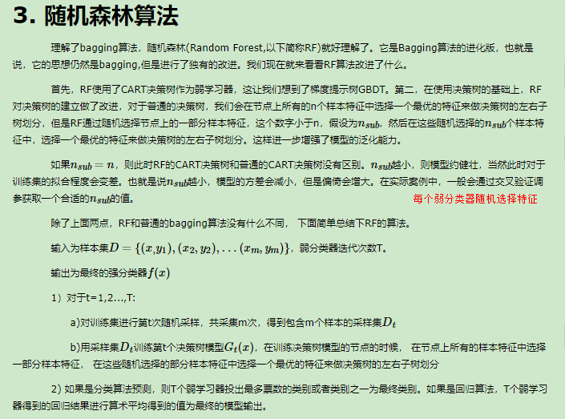
Notes:
每个弱学习器的样本选取：随机放回抽样

Slide 19
K-means

Slide 20
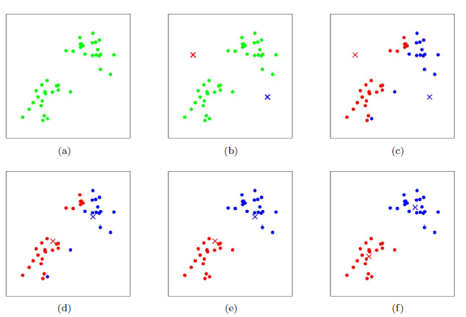
Notes:
上图a表达了初始的数据集，假设k=2。在图b中，我们随机选择了两个k类所对应的类别质心，即图中的红色质心和蓝色质心，然后分别求样本中所有点到这两个质心的距离，并标记每个样本的类别为和该样本距离最小的质心的类别，如图c所示，经过计算样本和红色质心和蓝色质心的距离，我们得到了所有样本点的第一轮迭代后的类别。此时我们对我们当前标记为红色和蓝色的点分别求其新的质心，如图4所示，新的红色质心和蓝色质心的位置已经发生了变动。图e和图f重复了我们在图c和图d的过程，即将所有点的类别标记为距离最近的质心的类别并求新的质心。最终我们得到的两个类别如图f。
每个点：归到质心最近的那个类。
重新计算质心。
每个点：归到质心最近的类。
重复

Slide 21
GBDT
Notes:
GBDT的思想可以用一个通俗的例子解释，假如有个人30岁，我们首先用20岁去拟合，发现损失有10岁，这时我们用6岁去拟合剩下的损失，发现差距还有4岁，第三轮我们用3岁拟合剩下的差距，差距就只有一岁了。如果我们的迭代轮数还没有完，可以继续迭代下面，每一轮迭代，拟合的岁数误差都会减小。
误差大,由异常值引起.表明数据可能有严重的测量错误;或者所选模型不合适
残差大,表明样本不具代表性,也有可能由特征值引起
看一个模型是否合适,看误差;要看所取样本是否合适,看残差！

Slide 22
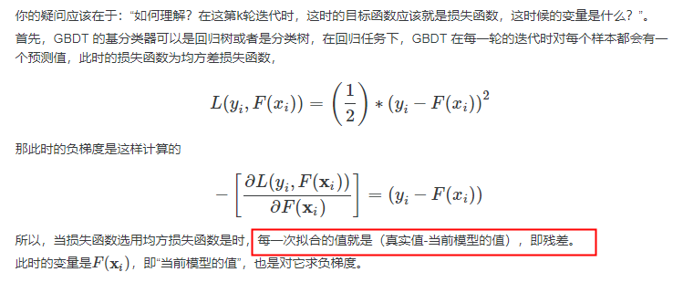
使用负梯度进行拟合
Notes:
负梯度拟合
第M轮，构建cart树，对于第i个样本：计算其负梯度作为残差，

Slide 24
损失函数 Loss
Notes:
https://www.jiqizhixin.com/articles/2018-06-21-3

Slide 25
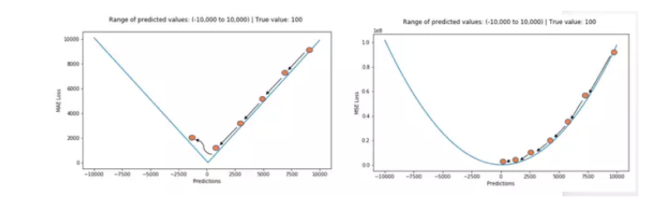
Notes:
MAE：计算样本中位数，故而对有离群点的数据集拟合的更好。对异常值而言，中位数比均值更加鲁棒，因此MAE对于异常值也比MSE更稳定。
MSE：计算样本均值，对有离群点的数据集拟合的不好。
但是在神经网络中，MAE每次更新的梯度都一样，而MSE会有变化。MAE可能导致在使用梯度下降快要结束时，错过了最小点。而对于MSE，梯度会随着损失的减小而减小，使结果更加精确。

Slide 26
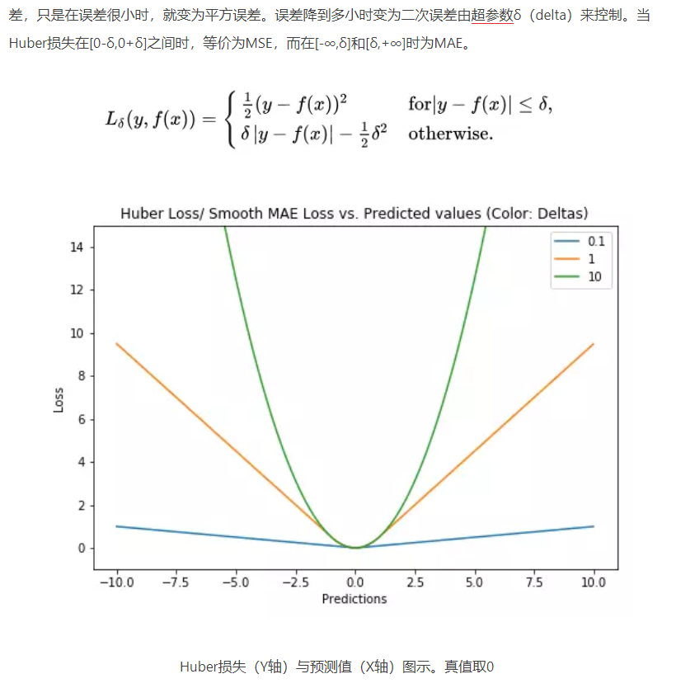
Hubor loss平滑的平均绝对误差
Notes:
在某些情况下，上述两种损失函数都不能满足需求。例如，若数据中90%的样本对应的目标值为150，剩下10%在0到30之间。那么使用MAE作为损失函数的模型可能会忽视10%的异常点，而对所有样本的预测值都为150。
这是因为模型会按中位数来预测。而使用MSE的模型则会给出很多介于0到30的预测值，因为模型会向异常点偏移。
Huber损失在[0-δ,0+δ]之间时，等价为MSE，而在[-∞,δ]和[δ,+∞]时为MAE。
它会由于梯度的减小而落在最小值附近。比起MSE，它对异常点更加鲁棒。因此，Huber损失结合了MSE和MAE的优点。但是，Huber损失的问题是我们可能需要不断调整超参数delta。

Slide 27
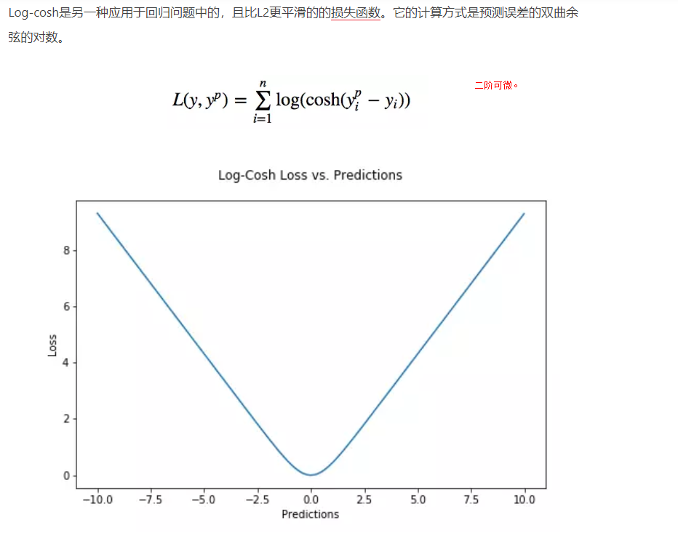
log cosh
Notes:
等效于均方误差，和hubor loss优点一样。但是他二阶可微，对应xgboost更好（因为这些是用牛顿法，要求二阶可微）。
问题：比如误差很大的话，一阶梯度和Hessian会变成定值，这就导致XGBoost出现缺少分裂点的情况。

Slide 28
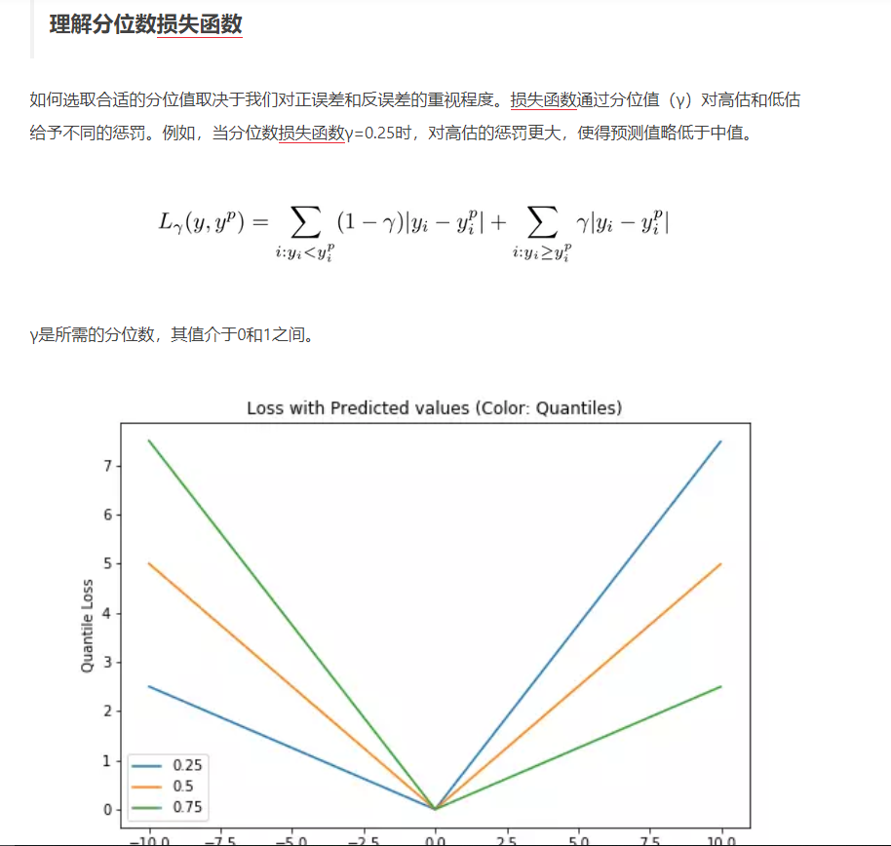
分位数loss

Slide 29
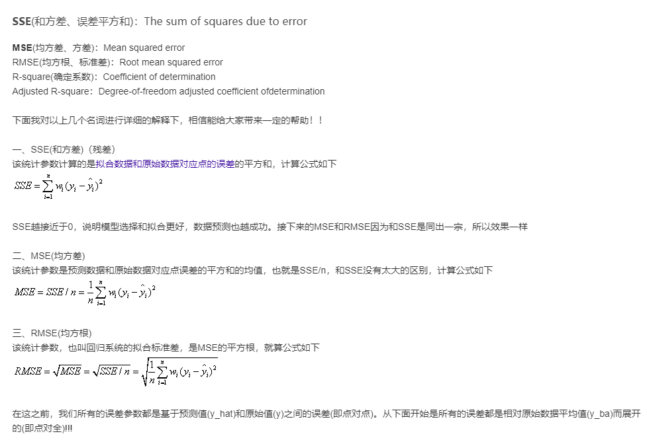
Notes:
sse 误差平方和，残差
mse sse/n
rmse 根号mse
“残差在数理统计中是指实际观察值与估计值（拟合值）之间的差。”“如果回归模型正确的话， 我们可以将残差看作误差的观测值。”
更准确地，假设我们想要找一个 x，使得 f(x)=bf(x)=b，给定一个 x 的估计值 x0，残差（residual）就是 b−f(x0)，同时，误差就是 x−x0。
即使 x 不知道，我们仍然可以计算残差，只是不能计算误差罢了。

Slide 30
logistic regression
Notes:
logistic regression是由条件概率分布表示的分类模型，可以用于二类或多类分类。

Slide 31
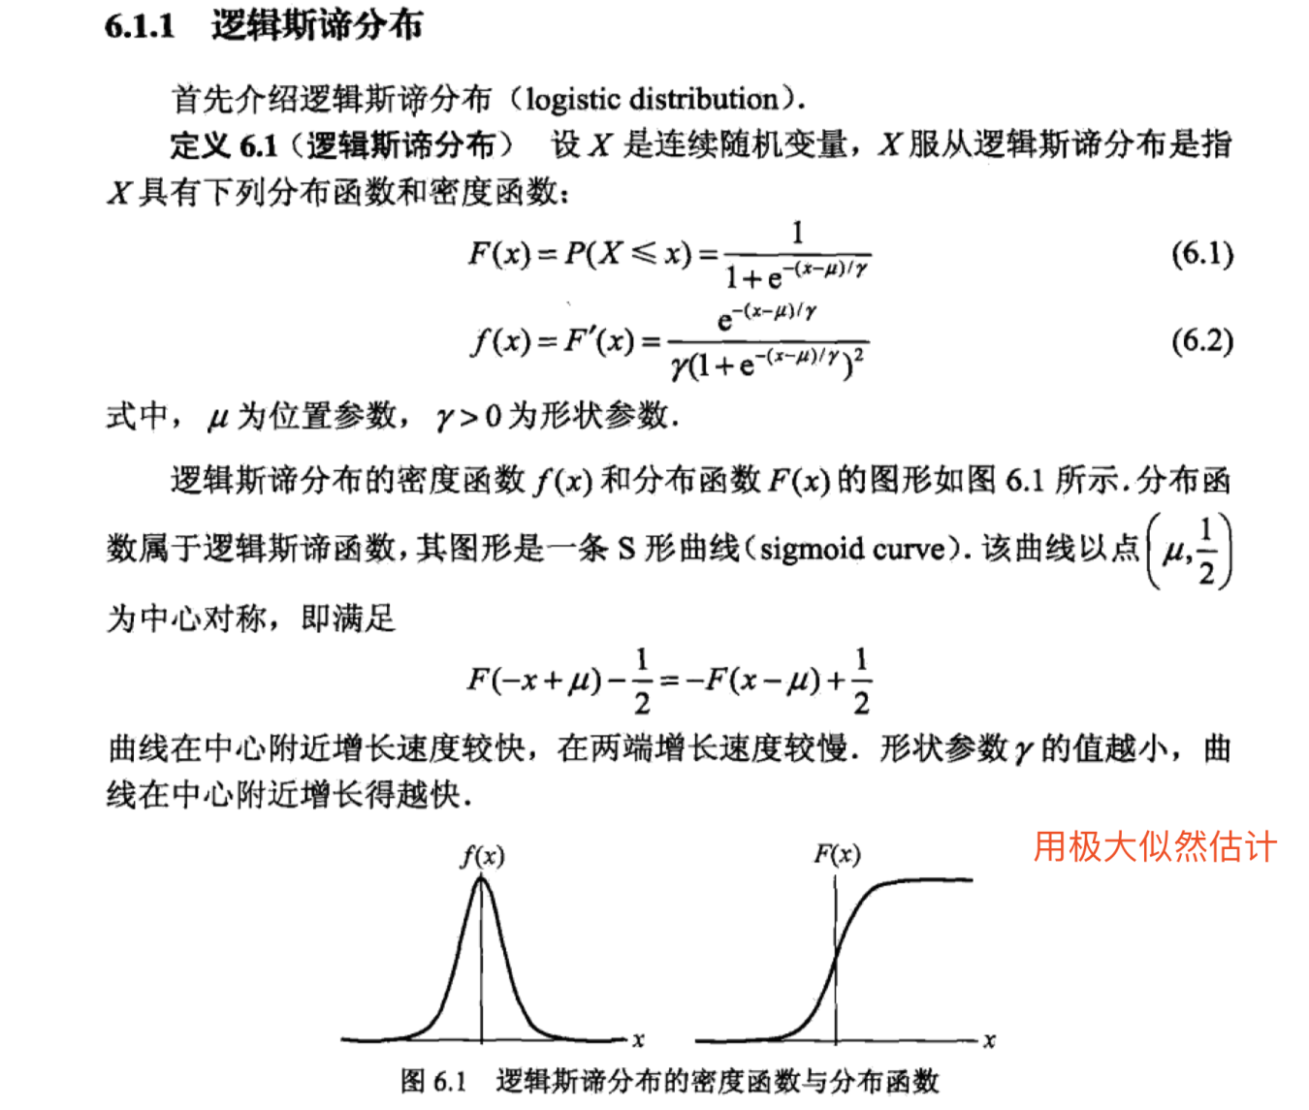
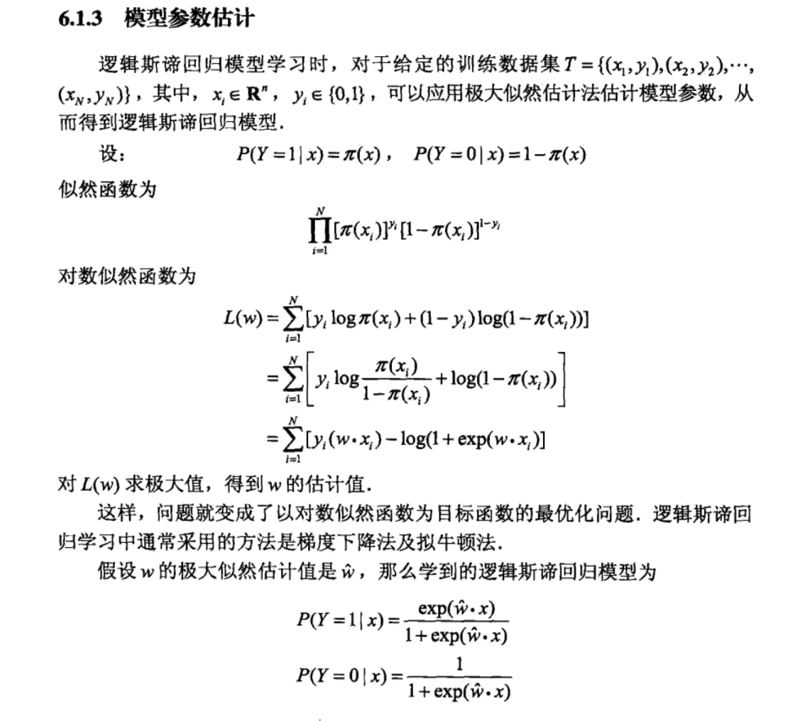
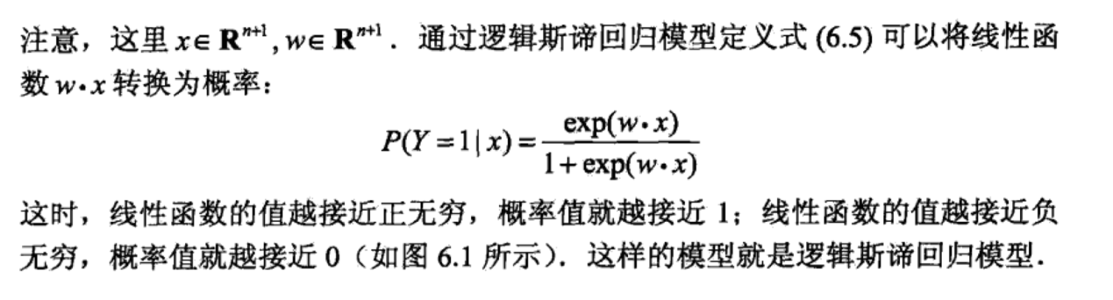

Slide 32
最大熵模型
Notes:
最大熵模型和逻辑斯蒂回归模型具有类似的形式，他们被称为对数线性模型（log linear model）。
模型学习就是在给定训练数据条件下对模型进行极大似然估计或正则化的极大似然估计。

Slide 33
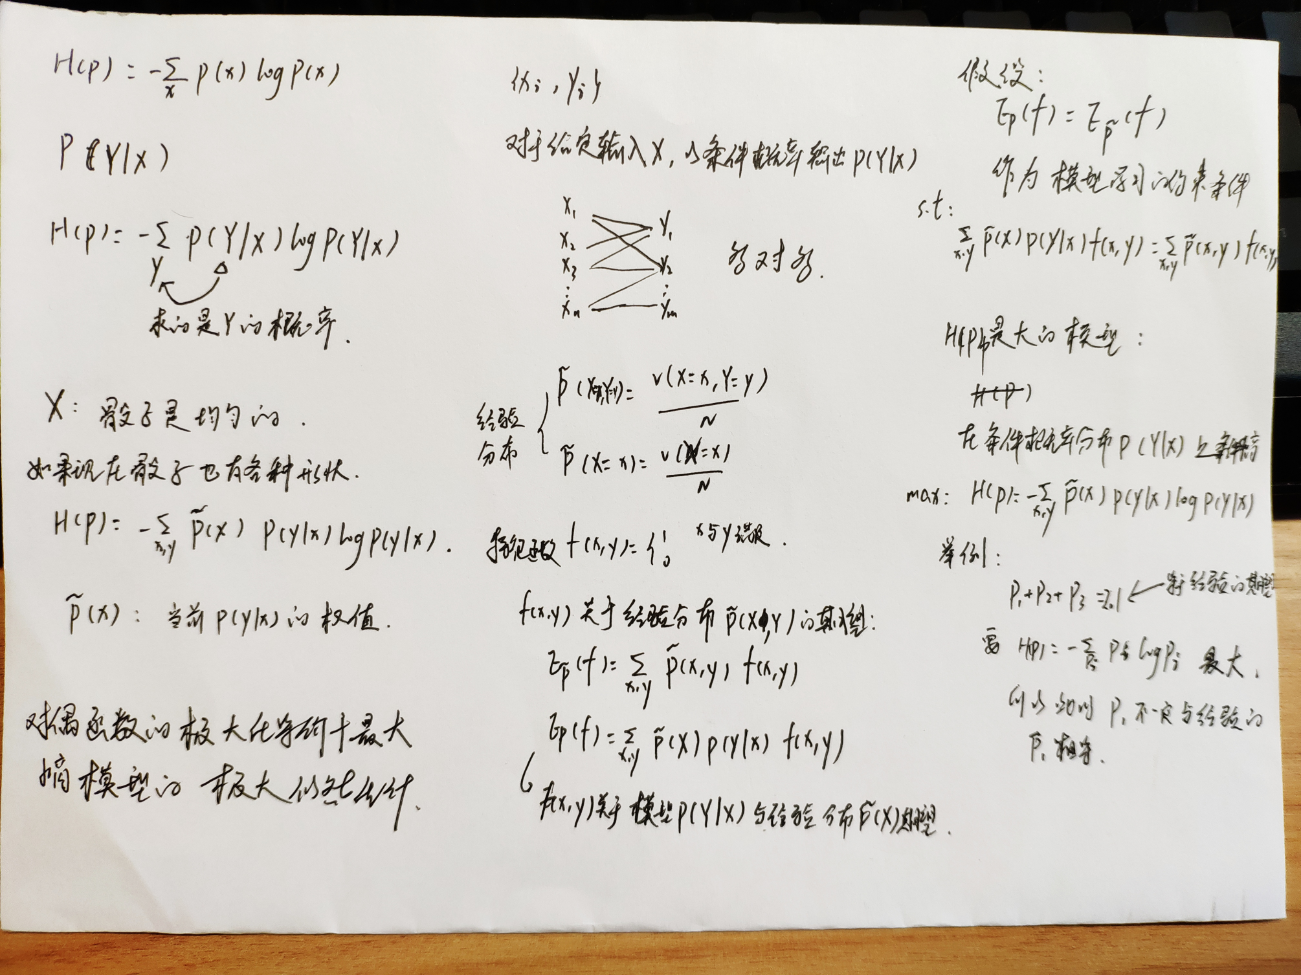
Notes:
http://www.pkudodo.com/2018/12/05/1-7/
最大熵模型：
经验分布的期望与模型的期望应该相同。
在此条件下求最大熵H(P) = - sum( p_(x) * p(y|x) * log(p(y|x)) )

Slide 34
最大熵思想
Notes:
http://www.pkudodo.com/2018/11/22/1/
https://www.jianshu.com/p/e7c13002440d
http://www.pkudodo.com/2018/11/22/1/

Slide 35
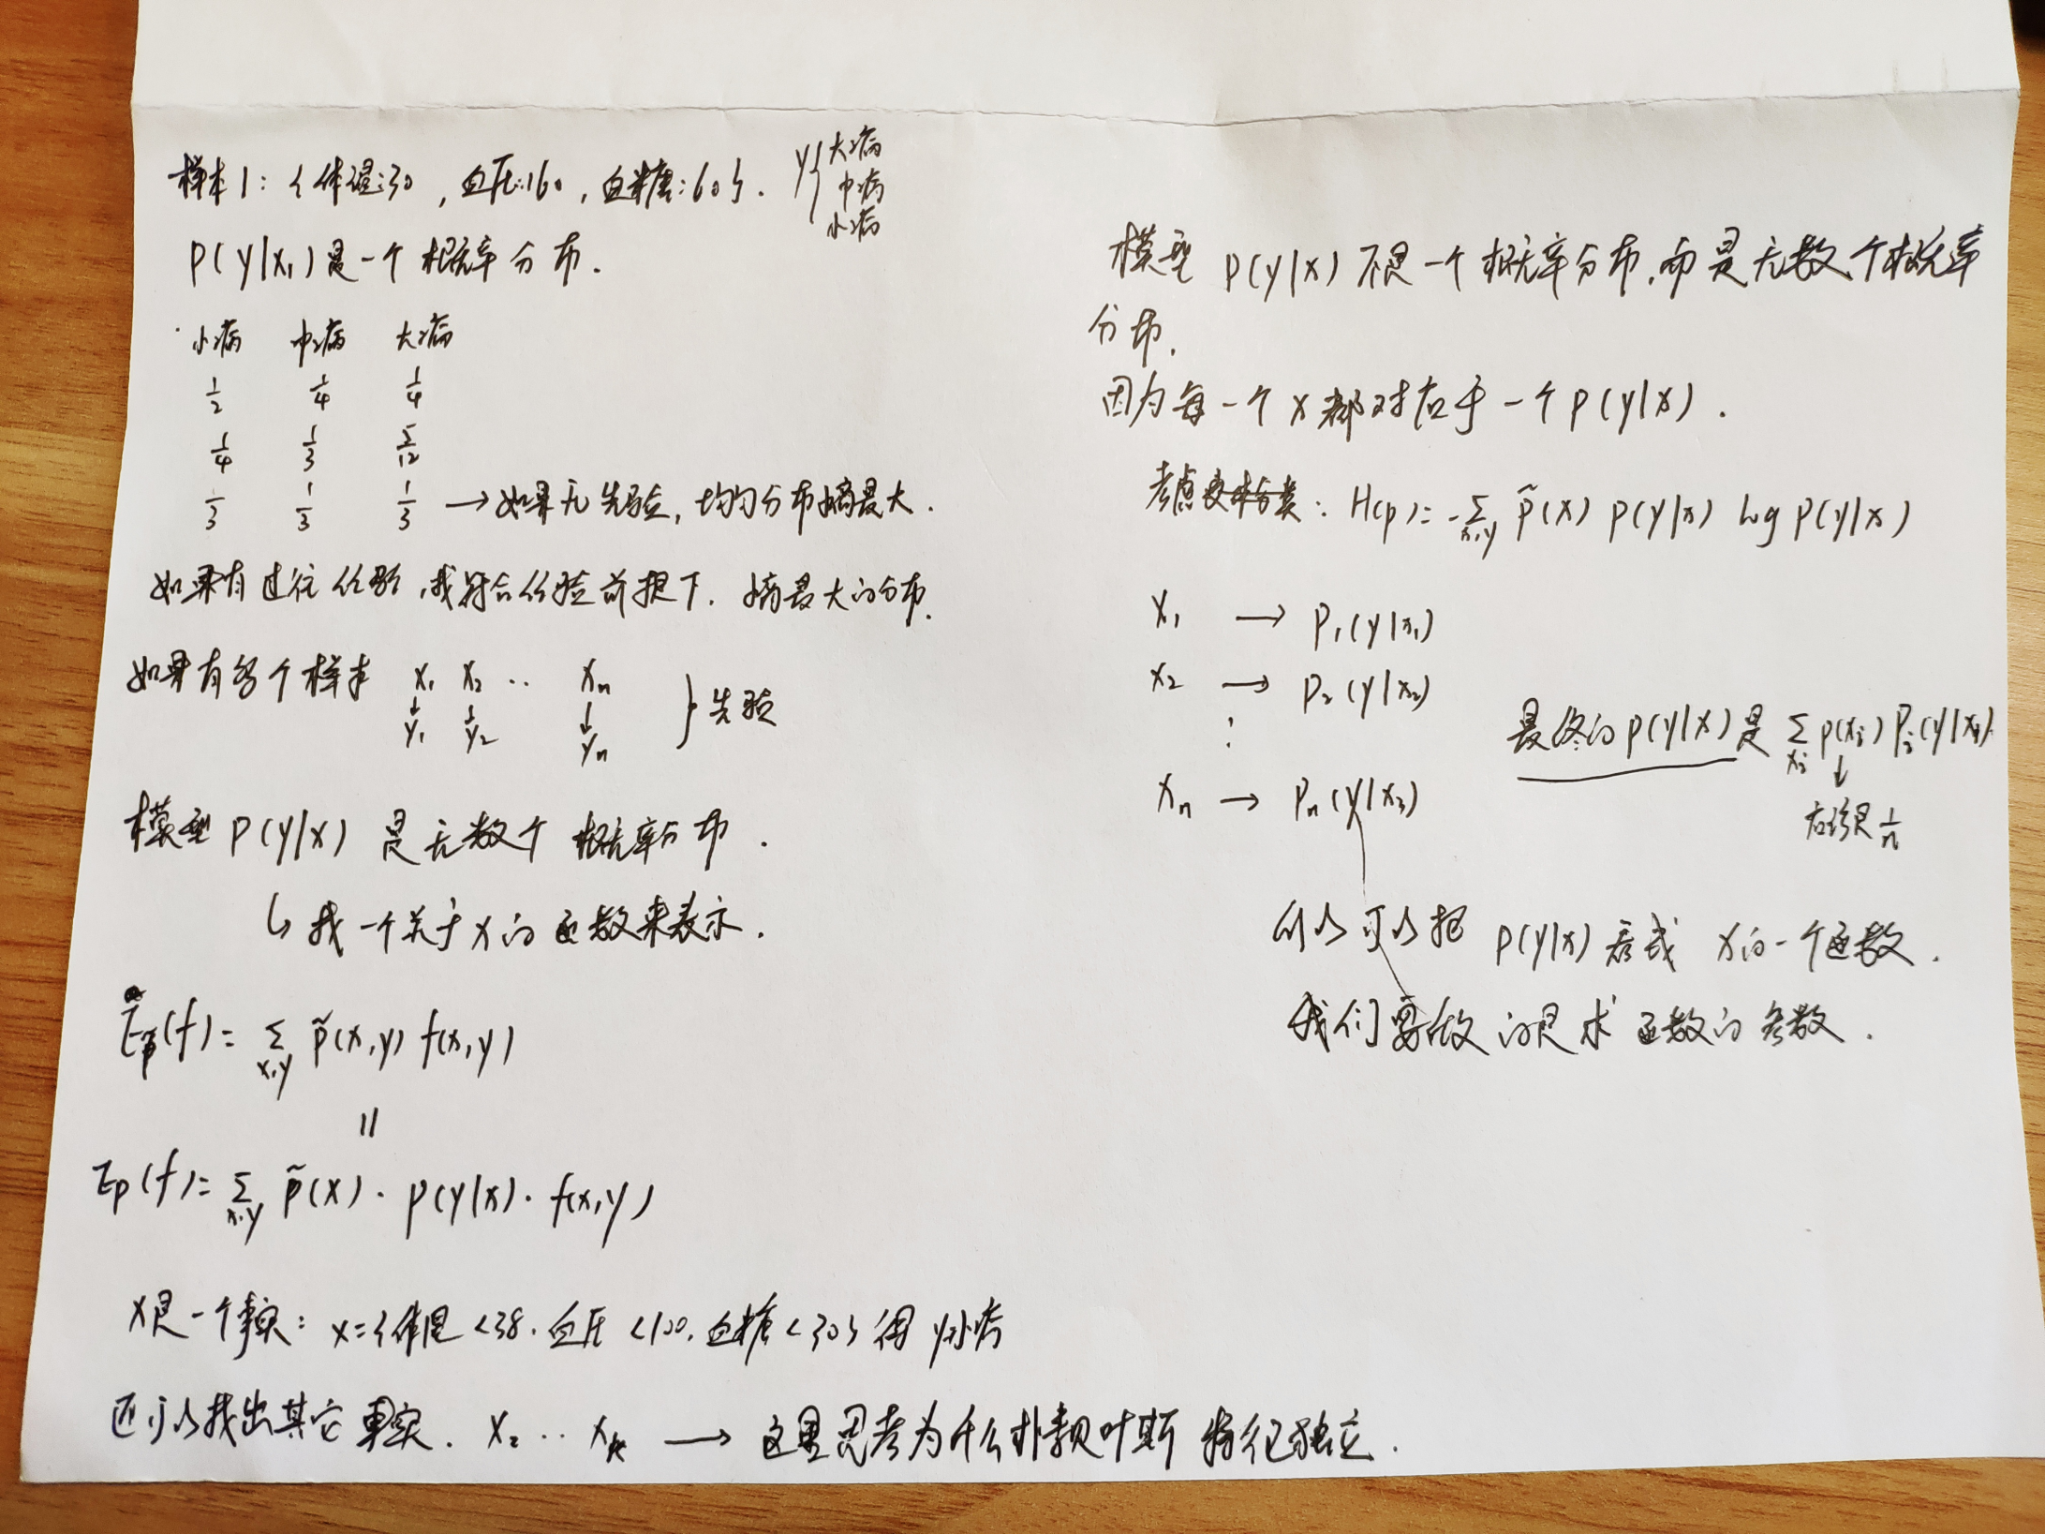
Notes:
现在已经是在两个E相同的限定条件下求最大熵：
数学思路：
具体的求解方法和svm的求解是一致的，利用拉格朗日函数转为求解对偶问题。
求解分为两步： 第一步是求对偶问题里面的最小化问题，该问题求解完成后，我们可以看到P(y|x)的形式，如下所示：
形式虽然有了，但是里面的参数w还没有具体确定，第二步的最大化就是来确定参数w的。
第二步，最大化。将P_w(y|x)带入L(P,w)，最大化该函数的值，也就是求对偶问题外层的最大化问题，从而求出具体的w。
至此，最大熵模型解答完毕！
最大熵与逻辑斯蒂类似：
在第4部分中，我们首先求解对偶问题的最小化，得出了P(y|x)的形式P_w(y|x)，然后我们要求最大化，当我们将P_w(y|x)代入上面的L(P,w)后，经过一系列的变形推导，我们惊奇的发现我们求最大化时，实际上与我们直接求解P_w(y|x)关于样本数据的对数似然最大化是一样一样的。
至此，我们发现，我们从最大熵的思想出发得出的最大熵模型，最后的最大化求解就是在求P(y|x)的对数似然最大化。逻辑回归也是在求条件概率分布关于样本数据的对数似然最大化。二者唯一的不同就是条件概率分布的表示形式不同。

Slide 36
朴素贝叶斯

Slide 37
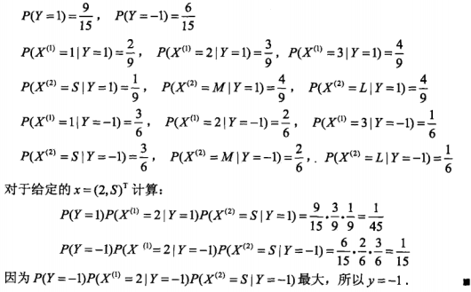
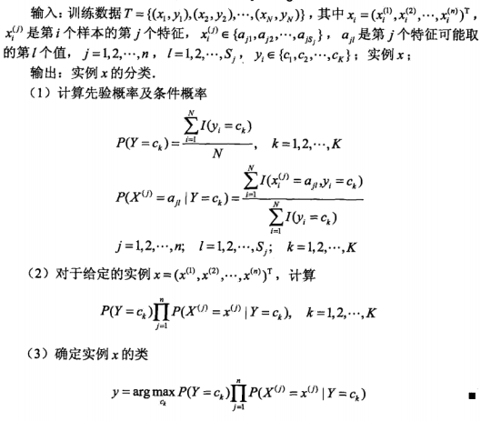

Slide 38
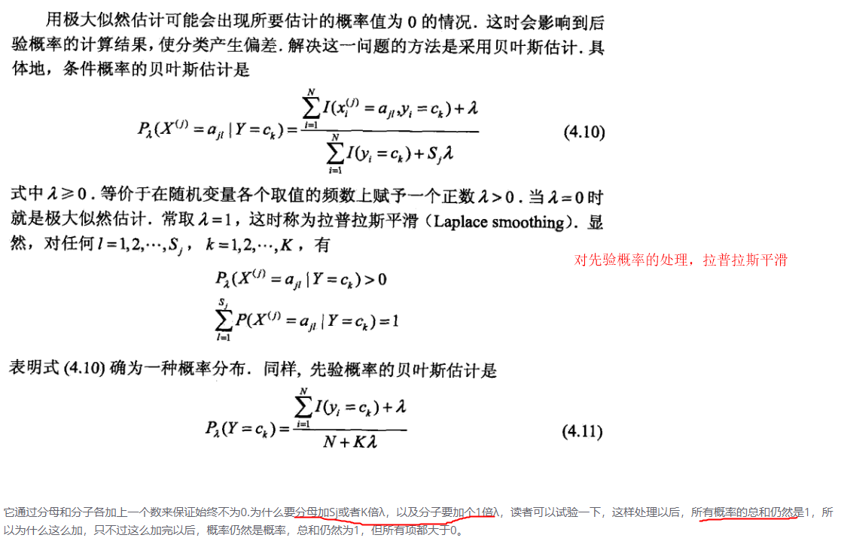
Notes:
拉普拉斯平滑

Slide 39
决策树

Slide 40
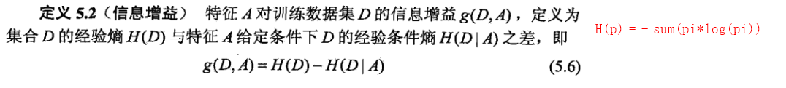
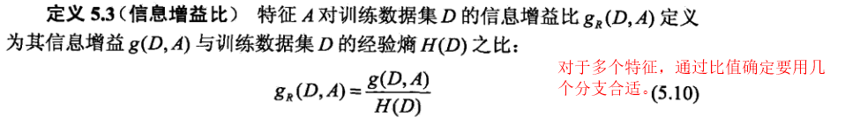
Notes:
信息增益

Slide 41
EM算法
Notes:
https://zhuanlan.zhihu.com/p/46160757

Slide 42
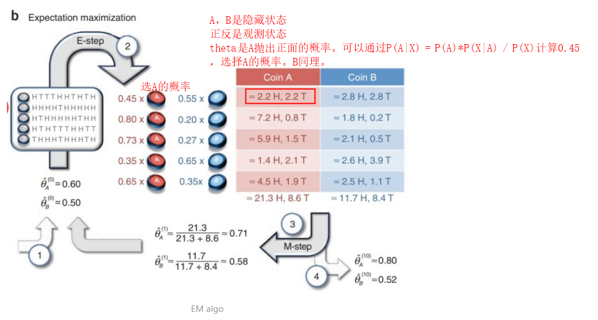
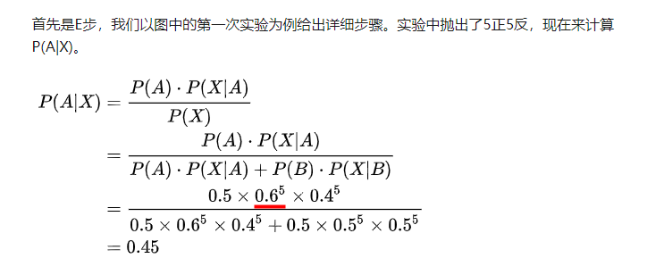
Notes:
在更新thetaA 和 thetaB的时候，没有用Q函数的极大似然估计，而是用了最简单的数数的方法。

Slide 43
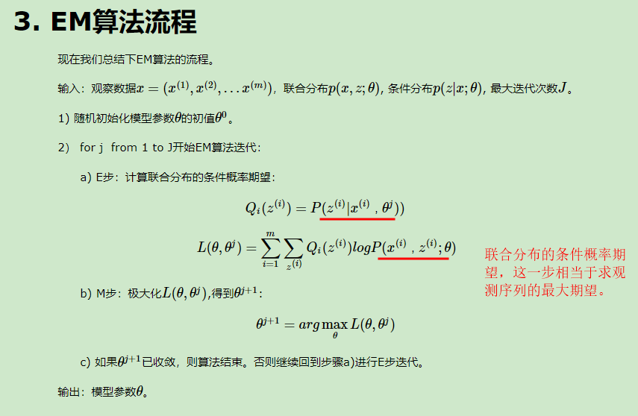
Notes:
L函数：选择隐藏状态z的概率 乘以 隐藏状态为z并且观测状态为x的概率
然后使用极大似然（拉格朗日乘数法），更新theta。

